Slide 1
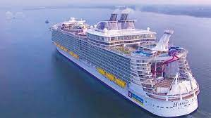
আজকের পাঠে সবাইকে স্বাগতম

Slide 2
উপস্থাপনায়
ফাতেমা খাতুন
প্রধান শিক্ষক,
হাতিশা সরকারি প্রাথমিক বিদ্যালয়,
কাহারোল,দিনাজপুর।

Slide 3
পাঠ পরিচিতি
বিষয়ঃপ্রাথমিক বিজ্ঞান অধ্যায়ঃ ১০
শ্রেণিঃতৃতীয়
পাঠ শিরোনামঃপ্রযুক্তির সাথে পরিচয়
পাঠ্যাংশঃ নিচের চিত্রগুলো…...আরামদায়ক ও নিরাপদ করে।

Slide 4
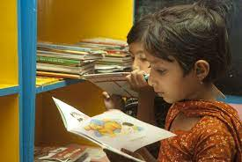
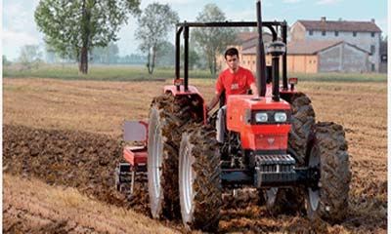
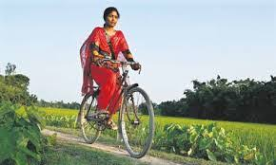
নিচের ছবিগুলো লক্ষ কর।
তারা কী কী ব্যবহার করছে ?
মানুষগুলো কী করছে?
উপরের চিত্রগুলোতে যেসব জিনিস দেখানো হয়েছে সেগুলো সবই প্রযুক্তি ।

Slide 5
আজকের পাঠ
প্রযুক্তির সাথে পরিচয়

Slide 6
শিখনফল
এ পাঠ শেষে শিক্ষার্থীরা------
১০.১ পড়াশুনা ,যাতায়াত ও কৃষিতে প্রযুক্তির বিকাশ ও ব্যবহার বর্ণনা করতে পারবে ।

Slide 7
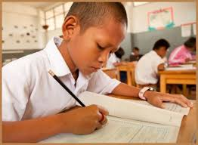
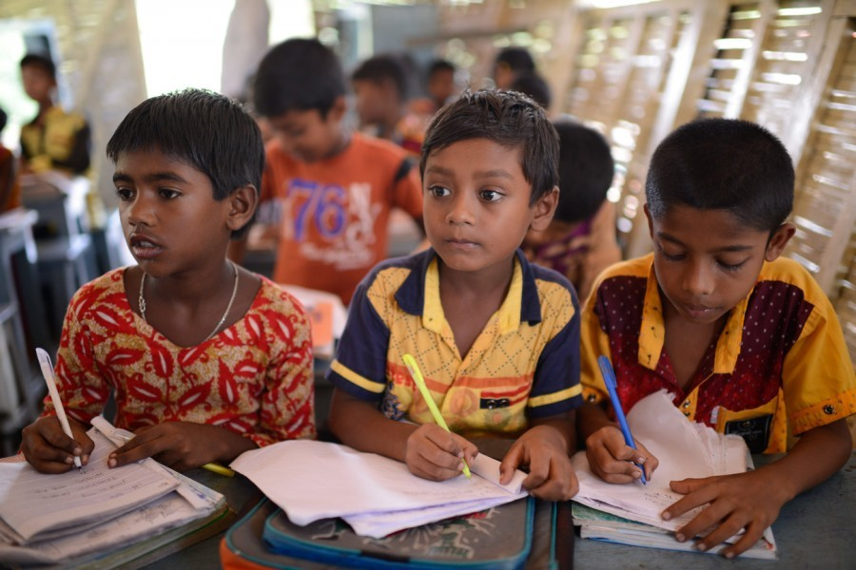
মানুষগুলো কী করছে?
নিচের ছবিগুলো লক্ষ কর।
তারা কী কী ব্যবহার করছে
লেখার সময় আমরা কলম বা পেন্সিল ব্যবহার করি ।

Slide 8
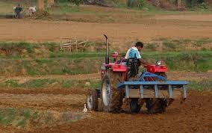
জমি চাষ করার জন্য ট্রাক্টর ব্যবহার করি।

Slide 9
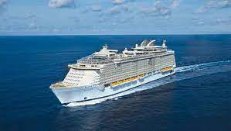
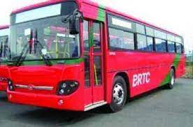
এক জায়গা থেকে অন্য জায়গায় যেতে বিভিন্ন প্রযুক্তি ব্যবহার করি।

Slide 10
প্রযুক্তি হতে পারে একটি যন্ত্র,একটি হাতিয়ার বা কোন পদ্ধতি যা আমাদের কাজে লাগে।
প্রযুক্তি আমাদের কোন কাজ সহজে,তাড়াতাড়ি এবংভালোভাবে করতে সাহায্য করে।

Slide 11
জোড়ায় কাজ
আমাদের জীবনে প্রযুক্তি কিভাবে সহায়তা করে লেখ।
তোমার খাতায় দেখানো ছকের মতো একটি ছক তৈরি করো । ছকের বামপাশে প্রযুক্তির নাম এবং ডানপাশে প্রযুক্তিটি আমাদের কীভাবে সহায়তা করে লেখ। প্রথমটি দেখানো আছে।তোমার সহপাঠীর সাথে আলোচনা করে ছকটি লেখ।
প্রযুক্তির নাম | কি কাজে ব্যবহার করা হয়
কলম | এর সাহায্যে আমরা লিখি।

Slide 12
পড়াশুনার জন্য আমরা বিভিন্ন প্রযুক্তি ব্যবহার করি। যেমন-পেন্সিল,পাঠ্যপুস্তক,খাতা ইত্যাদি।

Slide 13
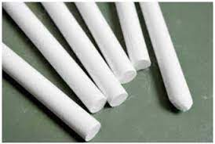
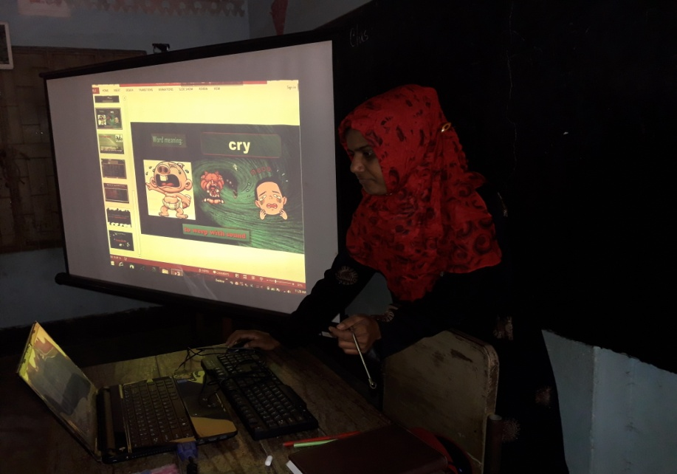
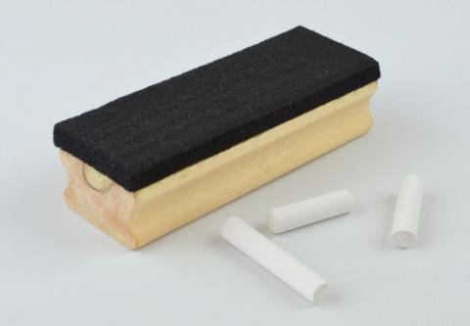
শ্রেণিকক্ষে শিক্ষক বিভিন্ন যন্ত্রপাতি ব্যবহার করেন।
শ্রেণিকক্ষে শিক্ষক ব্ল্যাকবোর্ড,চক এবং অন্যান্য যন্ত্রপাতি ব্যবহার করেন।

Slide 14
একক বা জোড়ায় কাজ
পড়াশোনায় ব্যবহৃত হয় এমন চারটি প্রযুক্তির নাম লেখ

Slide 15
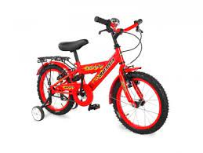
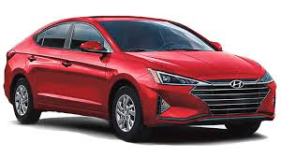
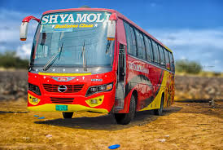
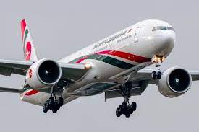
আমরা এক জায়গা থেকে অন্য জায়গায় যেতে বিভিন্ন প্রযুক্তি ব্যবহার করি।যেমন-সাইকেল,মোটরগাড়ি,বাস,জাহাজ,উড়োজাহাজ ইত্যাদি।
আমরা মালামাল পরিবহনেও এ ধরনের প্রযুক্তি ব্যবহার করি।

Slide 16
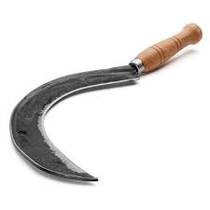
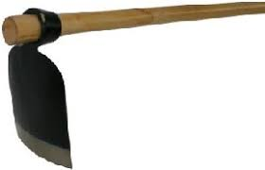
কৃষিকাজে আমরা বিভিন্ন প্রযুক্তি ব্যবহার করি।যেমন-কাস্তে,কোদাল,লাঙল,ট্রাক্টর ইত্যাদি।
প্রযুক্তি আমাদের জীবনের সংগে ঘনিষ্টভাবে জড়িত।প্রযুক্তি আমদের জীবনযাত্রাকে আরামদায়ক ও নিরাপদ করে।

Slide 17
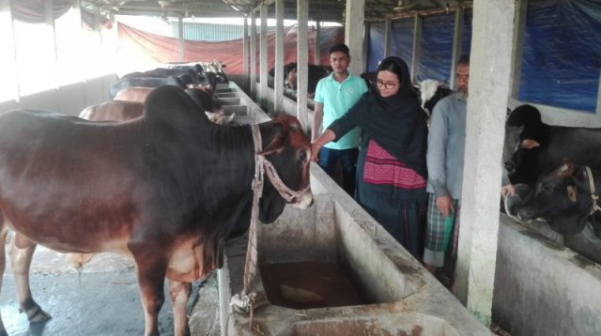
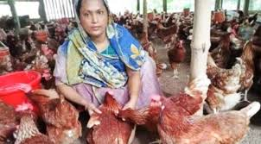
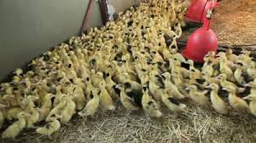
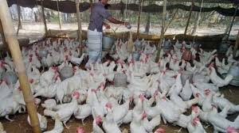
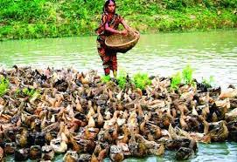
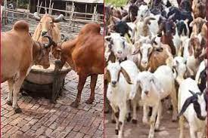
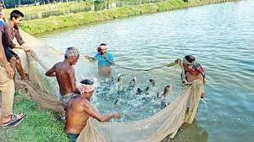
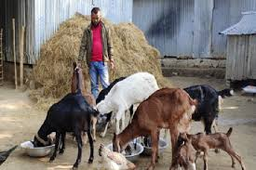
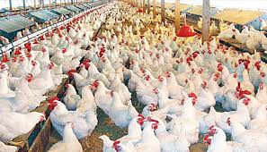
খাদ্য পাওয়ার জন্যে আমরা হাঁস-মুরগি,গরু-ছাগল পালন করি এবংমাছ চাষ করি।
প্রযুক্তি ব্যবহার করে আমরা এসব চাষ আরও বাড়াতে পারি।

Slide 18
দলীয় কাজ
তিনটি দল
শাপলা ৫টি শিক্ষা প্রযুক্তির নাম লেখ।
গোলাপ ৫টি যাতায়াত প্রযুক্তির নামলেখ।
জবা ৫টি যাতায়াত প্রযুক্তির নামলেখ।

Slide 19
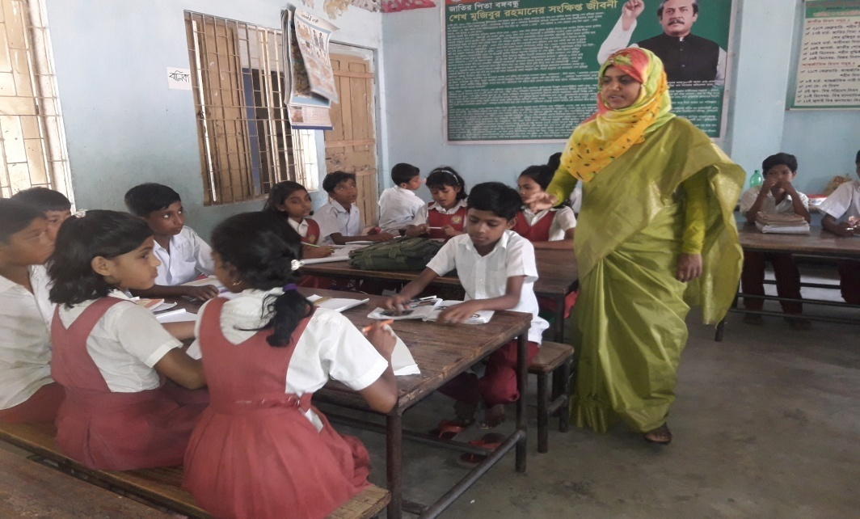
পাঠ্যবইয়ের সাথে সংযোগ
তোমরা তোমাদের প্রাথমিক বিজ্ঞান বইয়ের ৬৩ ও ৬৪ পৃষ্ঠা নীরবে পড়।

Slide 20
মূল্যায়ন (জোড়ায়)
শূন্যস্থান পূরণ করে বাক্যগুলো খাতায় লেখ।
১।পাঠ্যপুস্তক একটি...............প্রযুক্তি।
২।লাঙল একটি প্রযুক্তি যা............কাজে ব্যবহৃত হয়।
৩।প্রযুক্তি আমাদের...............অনেক সহজ করে দেয়।

Slide 21
পরিকল্পিত কাজ
পড়াশোনা,যাতায়াত ও কৃষিতে ব্যবহৃত পাঁচটি করে প্রযুক্তির নাম লিখে আনবে।

Slide 22
ধন্যবাদ

